Slide 1
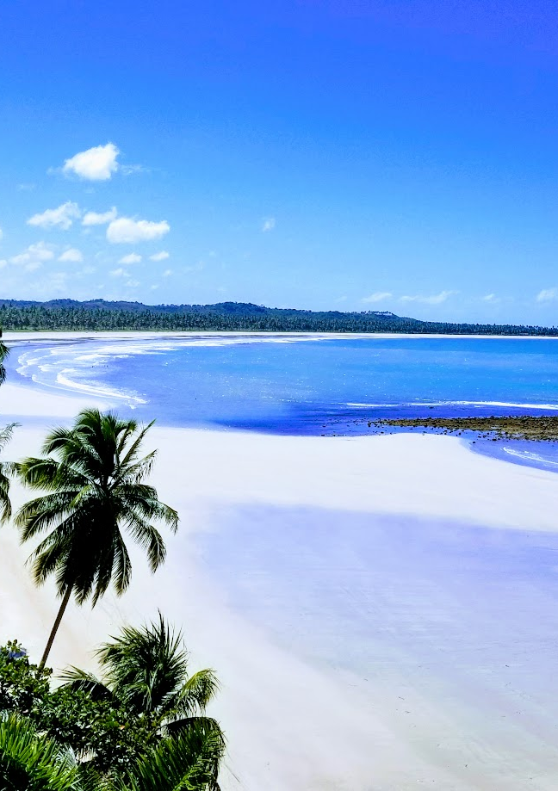
LONGEVITY BAY
UM CONVITE PESSOAL
Venha conhecer
uma forma diferente
de viver o litoral.
Pontal do Camaragibe · Alagoas

Slide 2
LONGEVITY BAY
MEMBROS FUNDADORES
Estamos criando algo incomum na costa de Alagoas.
Longevity Bay nasce de uma pergunta simples: o lugar onde vivemos pode tornar mais natural uma vida com mais movimento, natureza, relações, curiosidade, propósito e prazer?
Antes de falar de plantas, preços ou lotes, queremos convidá-lo a experimentar o lugar.
UMA VISITA PRIVATIVA
Café de chegada · caminhada pelo Pontal · praia · conversa sobre o masterplan · almoço · experiência no rio · arquitetura · pôr do sol.
Sem apresentação de vendas. Sem obrigação. Apenas a oportunidade de descobrir se Longevity Bay fala com você.

